Slide 1




软件质量与测试
河南大学软件学院 冯东栋

Slide 2
上节回顾
对判定的测试：考察源代码中复合判定表达式或构成复合判定表达式的各简单判定条件的所有取值情况。
语句覆盖
判定覆盖
条件覆盖
判定-条件覆盖（条件+组合）
条件组合覆盖（全组合）
注意事项：
避免测试数据受到复合判定表达式中的“与”、“或”关系的屏蔽效应。
尽量结合边界值选择测试数据。
Notes:
静态结构分析局限性
在远离代码的条件下对程序进行分析；
需要通过源代码评审、后续的动态白盒测试来进一步对源代码进行测试覆盖，以期找到更多潜伏的软件缺陷。

Slide 3
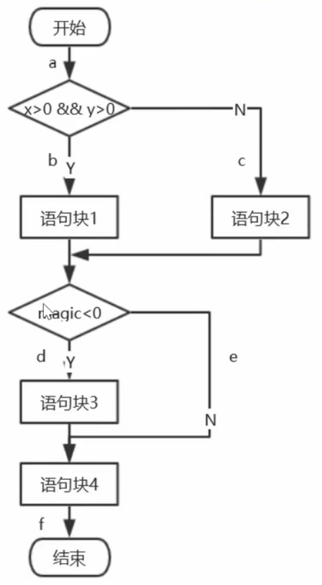
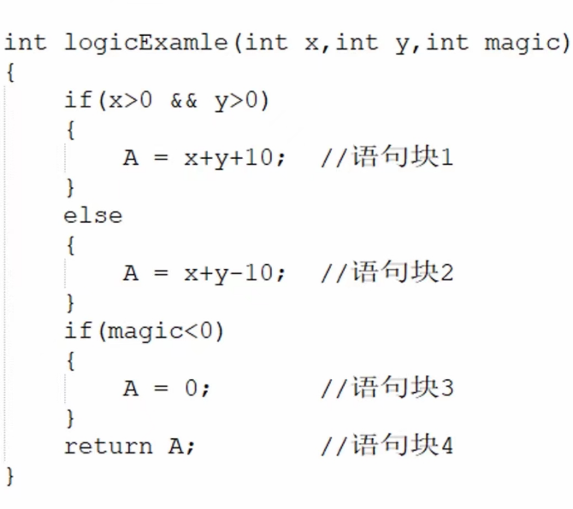

案例——逻辑覆盖法测试
如下代码：

Slide 4
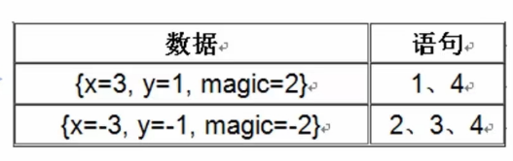
案例——逻辑覆盖法测试
语句覆盖：
100%语句覆盖
判定覆盖：
100%判定覆盖
只要满足了判定覆盖标准就一定满足语句覆盖标准。

Slide 5
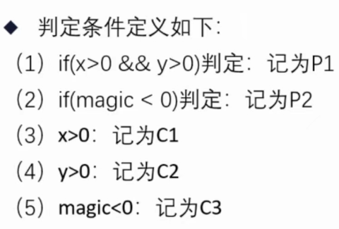
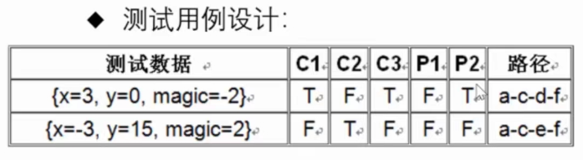
案例——逻辑覆盖法测试
条件覆盖：
100%条件覆盖
条件覆盖并不能保证判定覆盖。

Slide 6
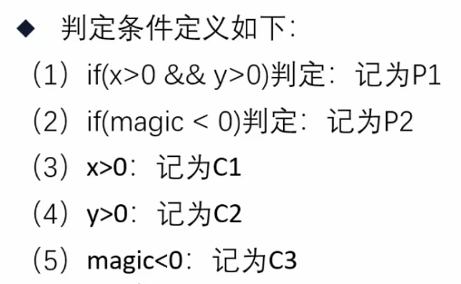
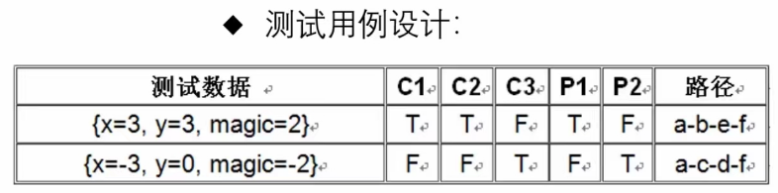
案例——逻辑覆盖法测试
判定-条件覆盖：
100%判定-条件覆盖
满足判定-条件覆盖标准一定能够满足条件覆盖、判定覆盖和语句覆盖。

Slide 7
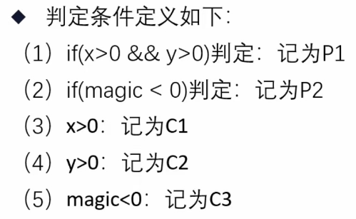
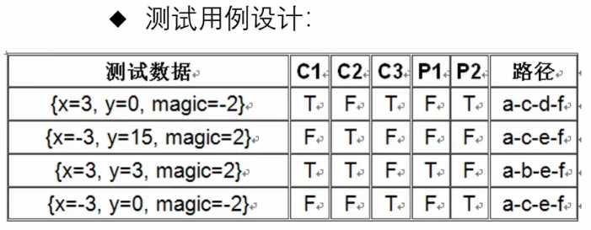
案例——逻辑覆盖法测试
条件组合覆盖：
100%条件组合覆盖
条件组合覆盖能满足判定覆盖、条件覆盖判定-条件覆盖，也就包括语句覆盖。但条件组合覆盖不能保证所有路径被执行。

Slide 8
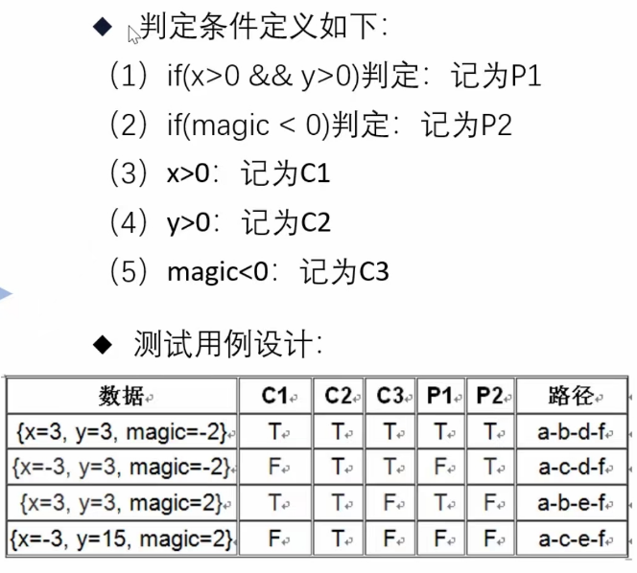
案例——逻辑覆盖法测试
路径覆盖：
100%路径覆盖
路径覆盖可以对程序进行彻底的测试，比前面五种覆盖面都广。但是满足路径覆盖，并不一定能满足条件覆盖，也就不能满足条件组合覆盖。

Slide 9
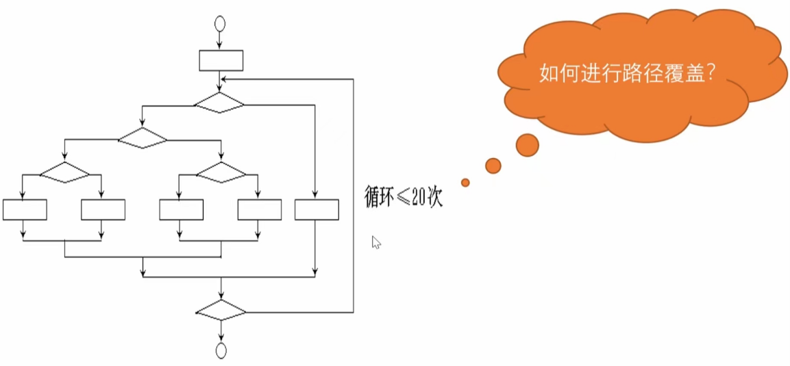
思考
当分支很多时：

Slide 10
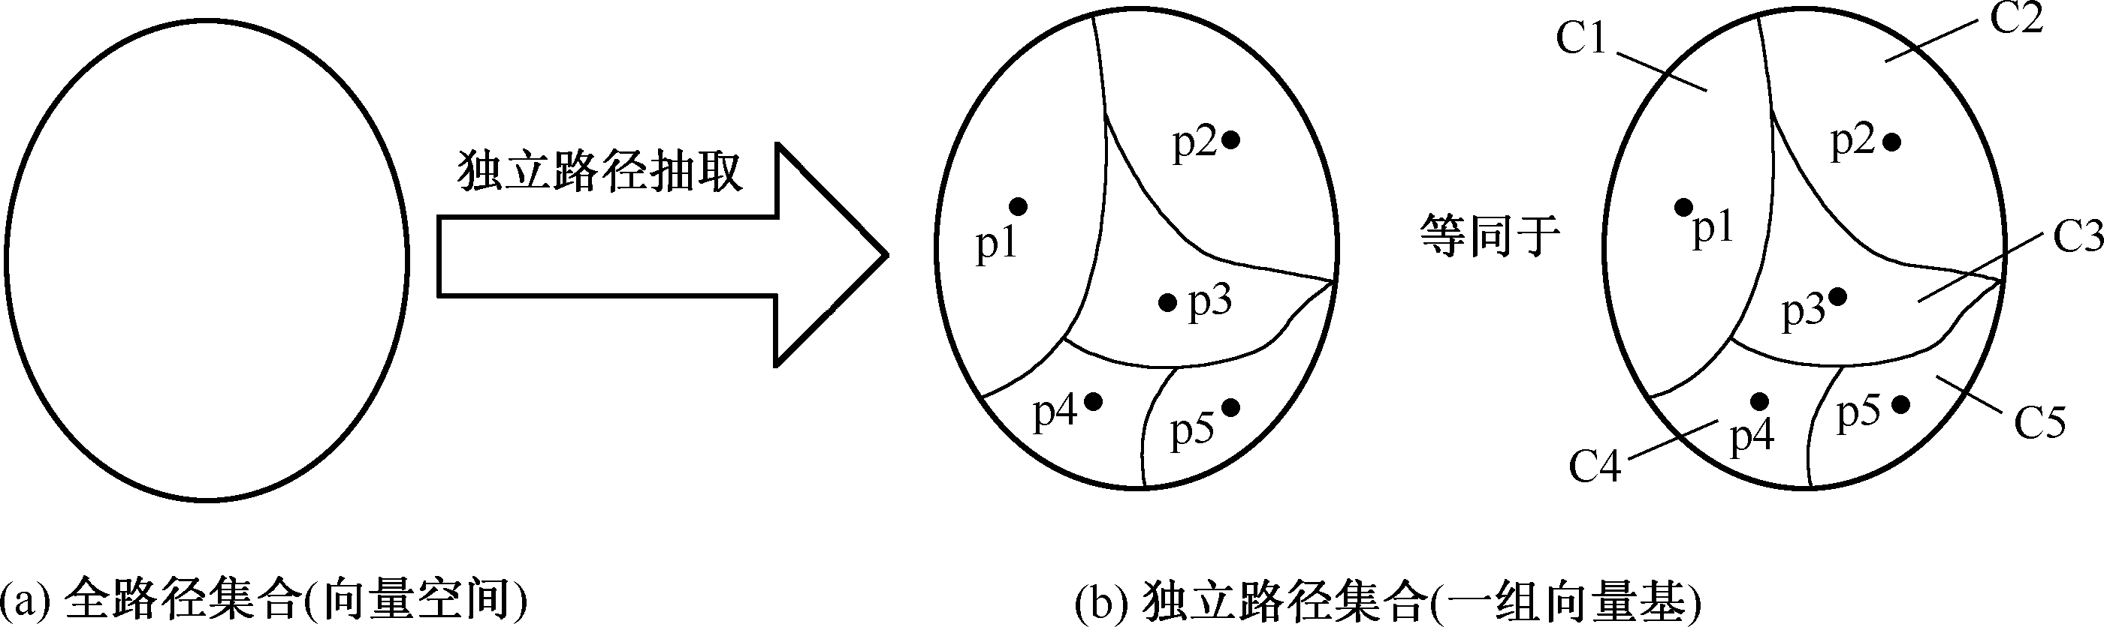
对路径的测试
基本原理
非独立路径可由独立路径的某种组合方式来遍历，只要对这组独立路径进行测试即可。

Slide 11
对路径的测试——基本路径测试法
相关概念
程序图
环复杂度
基本复杂度
void Sort(int iRecordNum,int iType){
int x=0;
int y=0;
while(iRecordNum-- >0){
if(0==iType)
{x=y+2; break;}
else
if(l==iType)
x=y+10;
else
x=y+20;
}
}

Slide 12
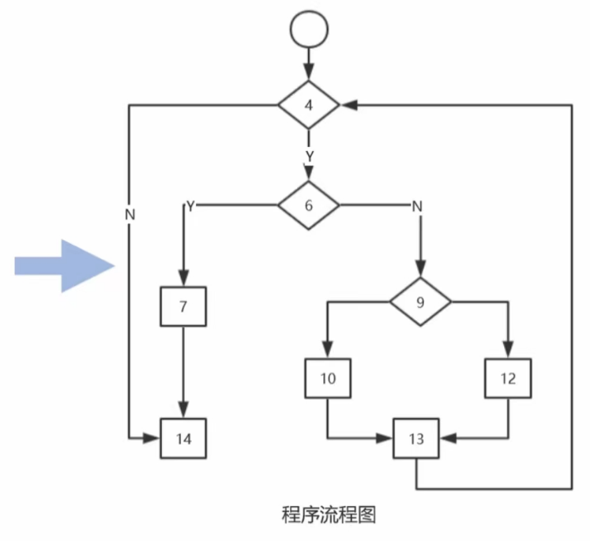
对路径的测试
void Sort(int iRecordNum,int iType){
int x=0;
int y=0;
while(iRecordNum-- >0){
if(0==iType)
{x=y+2; break;}
else
if(l==iType)
x=y+10;
else
x=y+20;
}
}

Slide 13
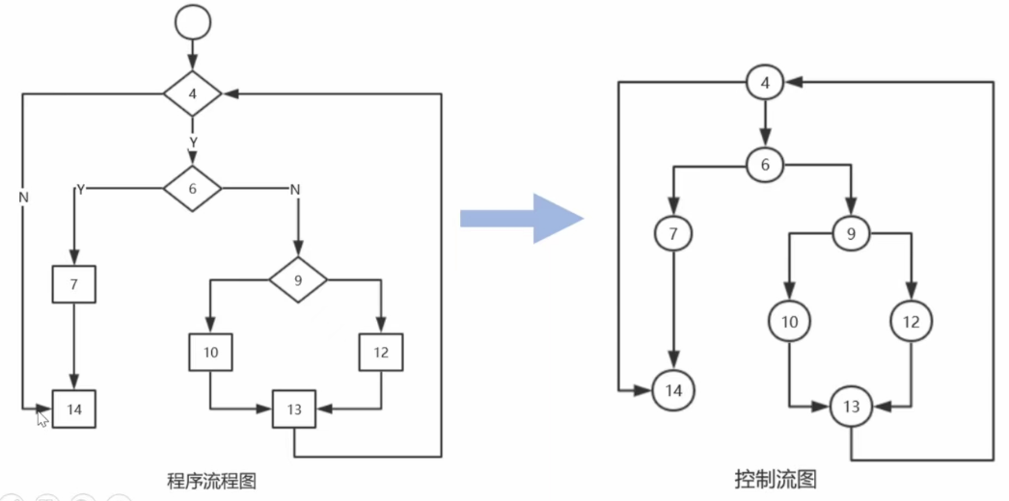
对路径的测试
(1) 根据代码画出程序控制流图

Slide 14
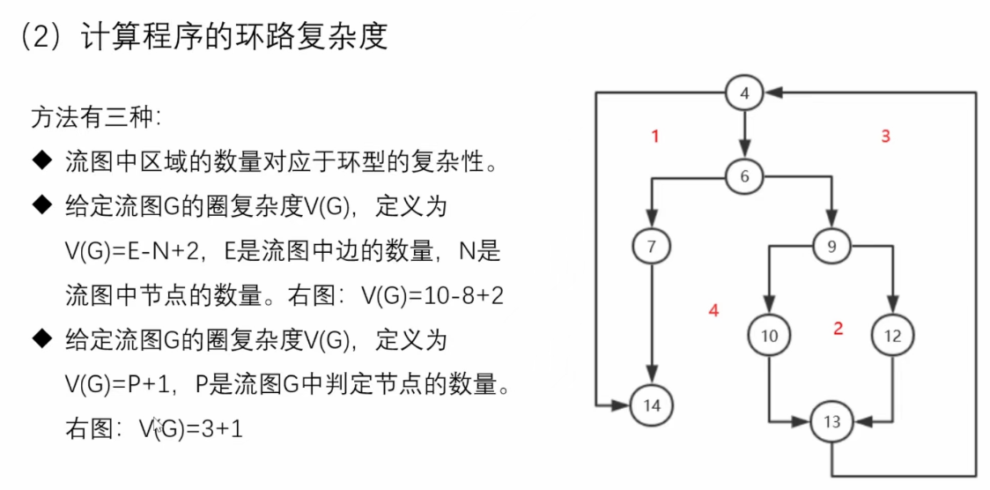
对路径的测试

Slide 15
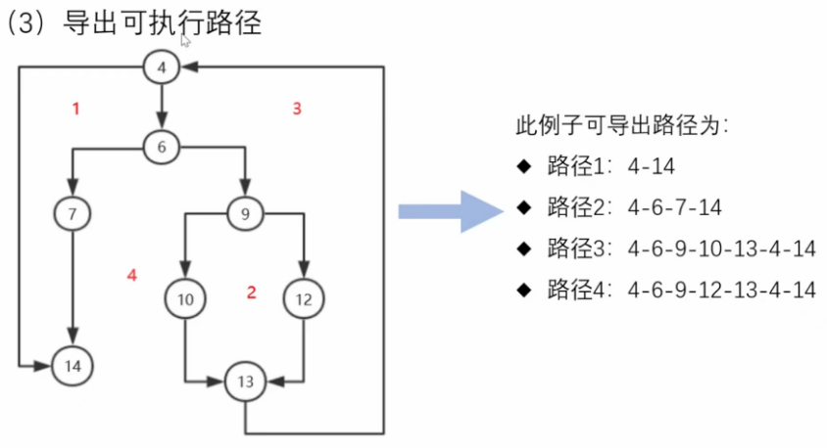
对路径的测试

Slide 16
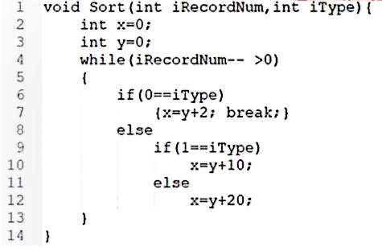
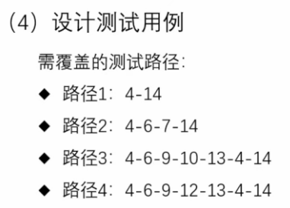
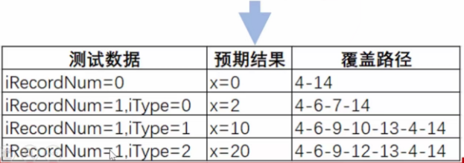
对路径的测试

Slide 17
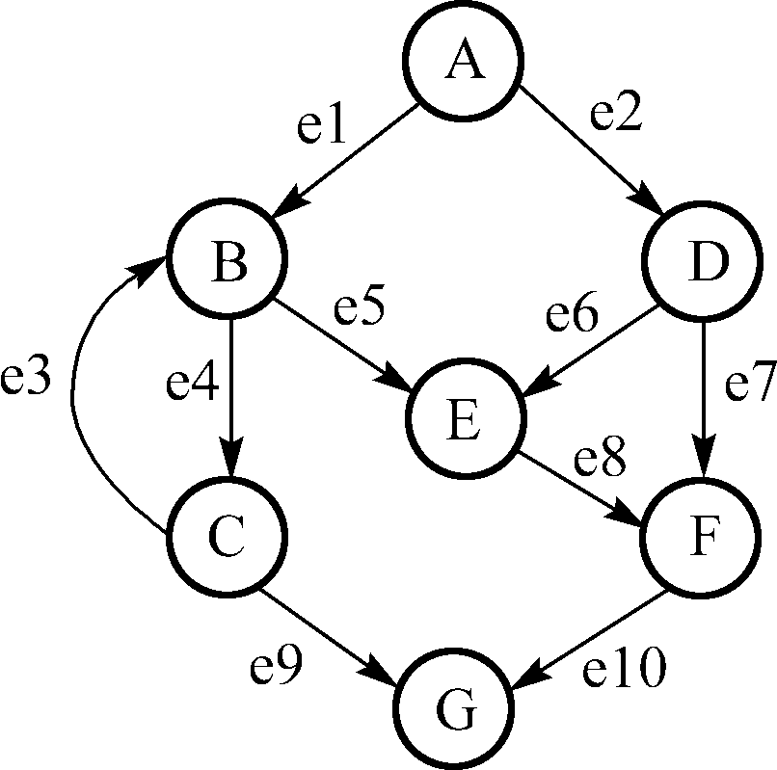
对路径的测试
程序图压缩的原则
剔除注释语句
剔除数据变量的声明语句
所有连续的串行语句压缩为一个节点
所有循环次数压缩为一次循环
关注分支情况！

Slide 18
对路径的测试
环复杂度
通过判定节点对程序图封闭环数目造成的影响来衡量程序的复杂程度。
环复杂度计算
直观观察法：程序图将二维平面分隔为封闭区域和开放区域的个数。
公式计算法：
判定节点法：

Slide 19
对路径的测试
环复杂度计算——公式计算法
e(edge)表示图中边的数目
n(node)表示图中节点的总数
需要满足两个条件：
程序图中不包含孤立节点；
程序图必须是一个强（双向）连通图。

Slide 20
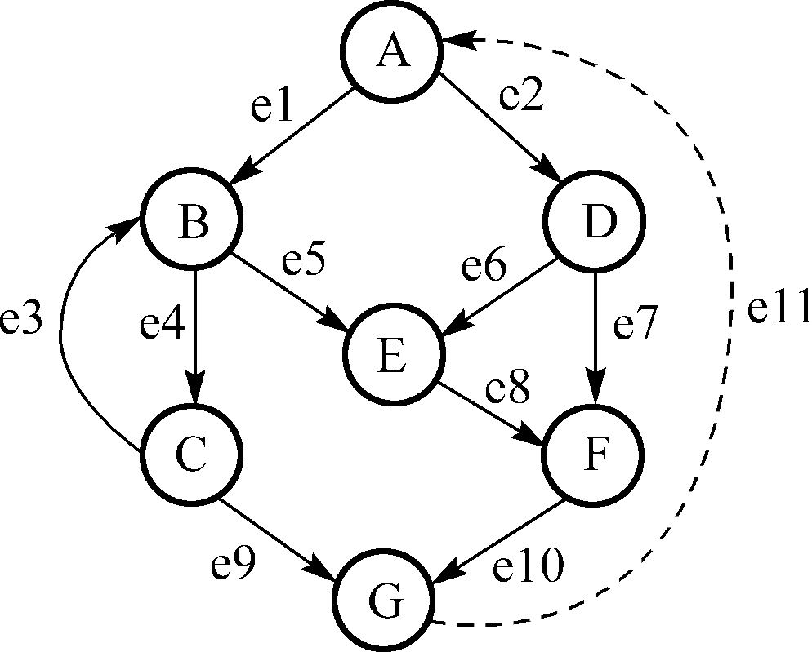
对路径的测试
环复杂度计算—公式计算法
非强连通图的改造
在程序出口节点处增加一条指向程序入口节点的有向边，强制生成一个死循环程序。
不需要修改源代码，不具备程序执行的实际意义。

Slide 21
对路径的测试
环复杂度计算—判定节点法
P表示图中独立判定节点的数目；
且要求图中不包含孤立节点。
Switch语句引起的多分支的程序可以修改为if…else if…else形式的判定结构。
当程序的判定节点均为两个分支时（包括循环节点），每个判定节点视为一个独立判定节点。

Slide 22
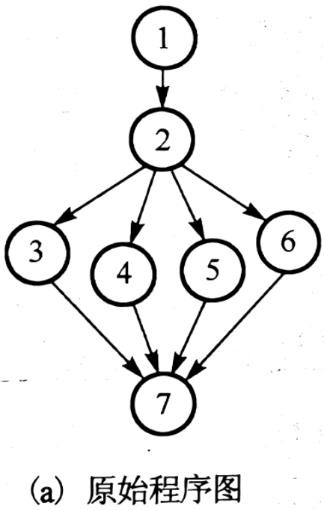
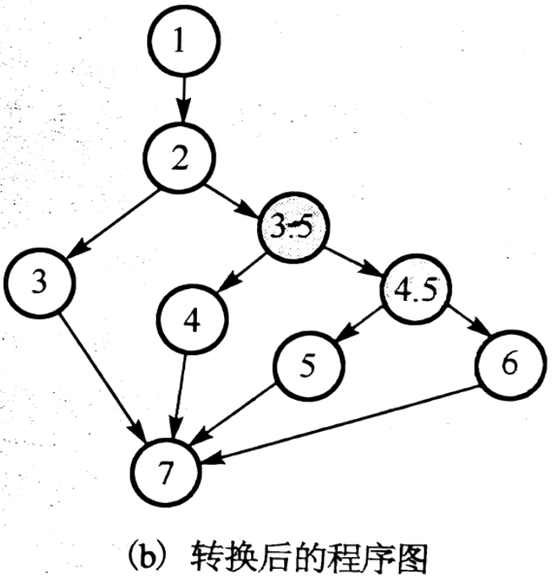
对路径的测试

Slide 23
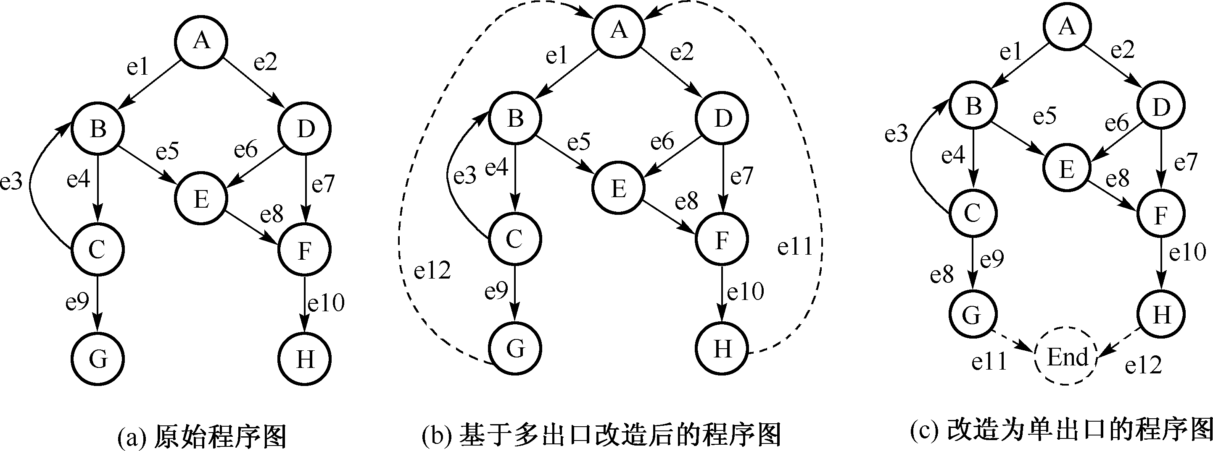
对路径的测试
环复杂度计算——多出口程序的处理
环复杂度为5

Slide 24
对路径的测试
基本复杂度
通过对程序图中的结构化设计节点进行不断压缩，最终得到一个无法压缩的程序图，该图的环复杂度就称为基本复杂度。

Slide 25
对路径的测试
基本复杂度
基本复杂度关注的是程序中所有非结构化设计的代码，包含测试优化和设计优化的思想。
即使程序环复杂度较高，但若基本复杂度不高，则说明该程序多为结构化的设计，设计本身较优，引入缺陷的风险更低，也更利于分别针对被压缩的结构化设计展开独立测试。

Slide 26
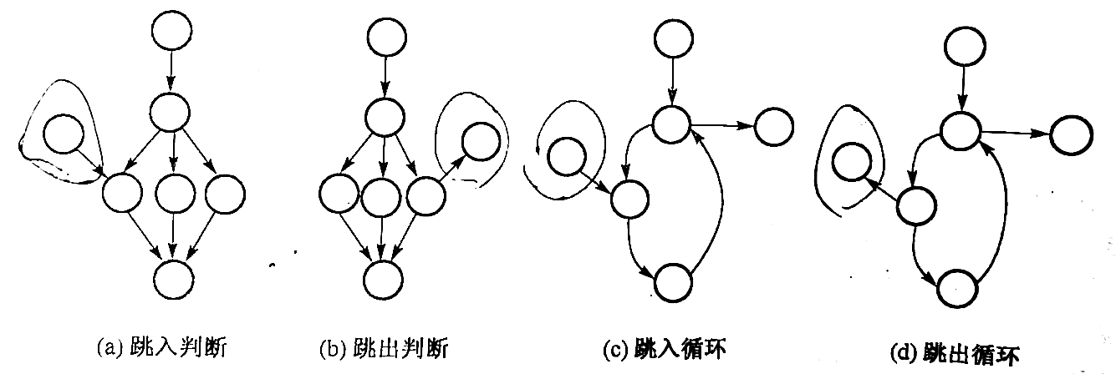
对路径的测试
非结构化程序结构

Slide 27
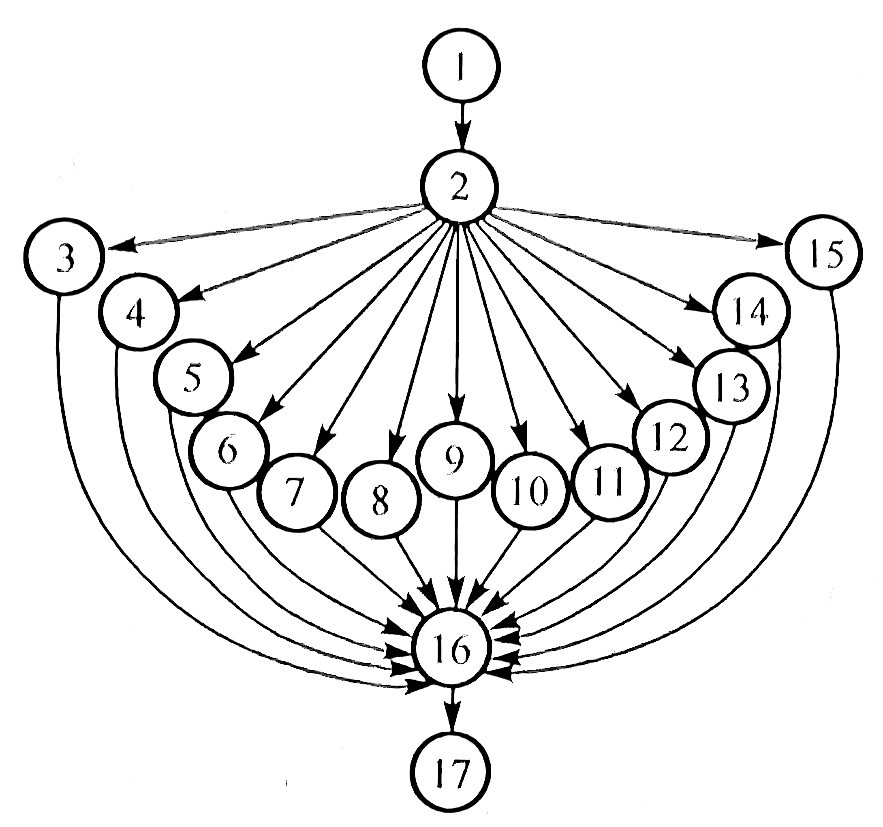
对路径的测试
结构化程序结构
可将所有分支压缩为一个节点，则基本复杂度为1。

Slide 28
对路径的测试
基本路径测试法的目标：
测试的完备性：通过对独立路径的测试达到对所有路径的覆盖。
测试的无冗余性：每条路径都是独立的，针对每条路径设计的测试用例之间不存在冗余。
独立路径的抽取原则：
任意两条路径线性无关（每一条路径具有不同特征）；
所有独立路径的并集是整个向量空间。

Slide 29
对路径的测试
测试用例设计
测试难点
独立路径集合规模确定
独立路径的抽取
不可行路径的处理
测试用例的设计

Slide 30
对路径的测试
测试难点：
如何确定独立路径集合的规模；
如何从整个路径集合中抽取独立路径的集合，以确保路径的独立性和独立路径集合的完备性；
如何保证每条独立路径的可行性；
如何从独立路径设计测试用例。

Slide 31
对路径的测试
独立路径集合规模确定
按照McCabe的环复杂度概念，对于指定的程序图，对路径的测试中所需独立路径集合的大小就等于其程序图的环复杂度。

Slide 32
对路径的测试
独立路径抽取（难点）
1、确定主路径：
该路径应包含尽可能多的判定节点（包括条件和循环判定）
应包含尽可能复杂的判定表达式（与、或关系多）
应对应尽可能高的执行概率
应包含尽可能多的语句
2、根据基础路径抽取其他独立路径
依次在该路径上的每个判定节点从执行一个新的分支，直到达到数目。

Slide 33
对路径的测试
举例：独立路径抽取
Path1：A, B, C, G(经过判定节点A、B、C)；
Path2：A, D, E, F, G(在判定节点A处执行e2分支)；
Path3：A, B, E, F, G(在判定节点B处执行e5分支)；
Path4：A, B, C, B, C, G(在判定节点C处执行e3分支)；
Path5：A, D, F, G(在判定节点D处执行e7分支)

Slide 34
对路径的测试
不可行路径的处理
程序的设计缺陷导致不可行路径。
原因在于：构成判定表达式的多个简单判定条件之间存在一定关联，体现在多个简单判定条件的取值相互约束，从而导致部分路径不可行。
若完全根据程序图来设计测试用例，往往无法发现这些不可行路径，最终导致测试失败。

Slide 35
对路径的测试
测试用例设计步骤
根据程序源代码生成程序图；
计算程序图的环复杂度，确定独立路径集合的大小；
以最复杂的路径为基础路径，通过覆盖所有判定分支确定其他路径，抽取独立路径集合；
注意剔除不可行路径，必要时补充其他重要的路径；
根据得到的路径集合对应设计测试用例。

Slide 36
对路径的测试
捉虫实践4：第二日问题
环复杂度计算
独立路径抽取
不可行路径分析
测试用例设计
测试分析

Slide 37
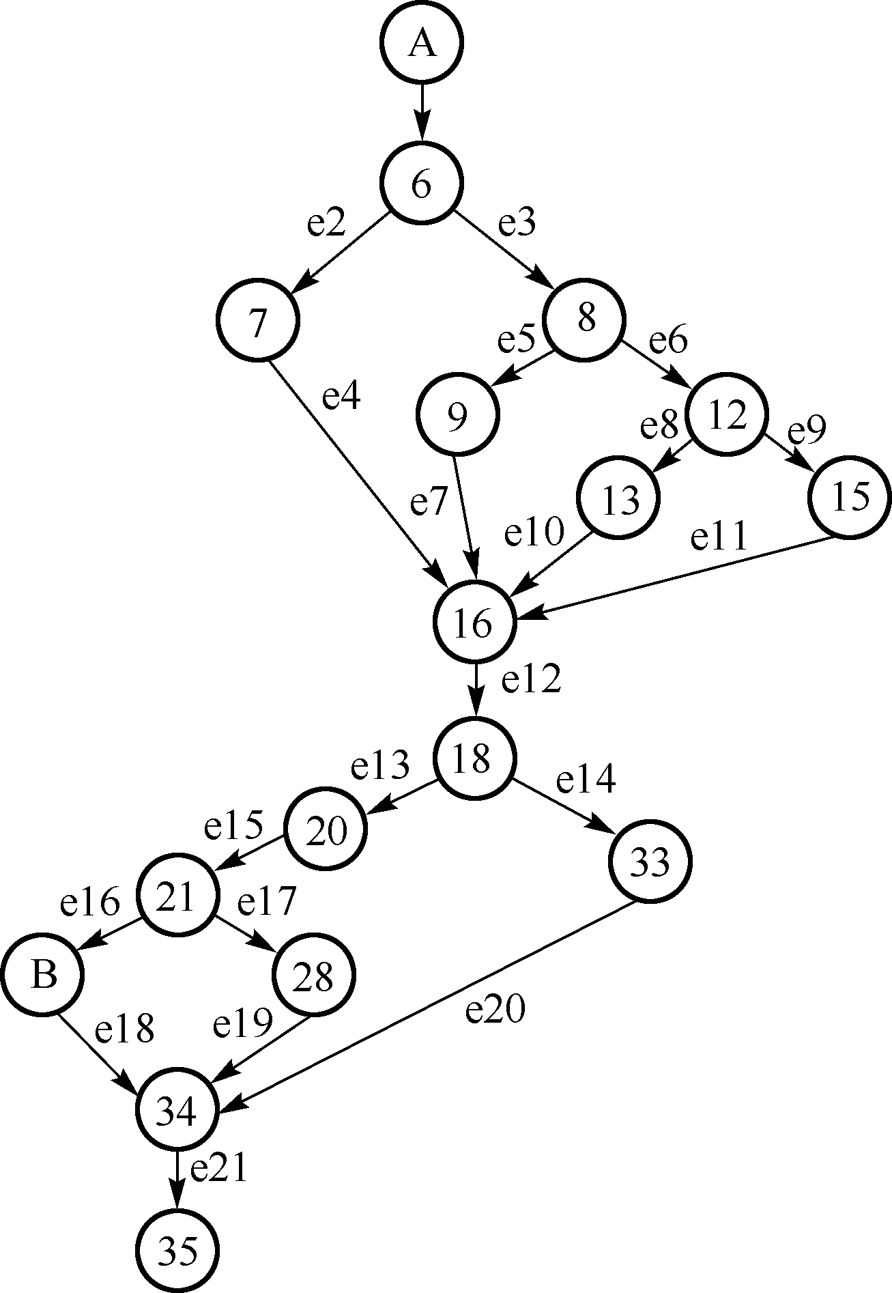
对路径的测试
环复杂度计算：
e=22，n=17
则环复杂度为6

Slide 38
对路径的测试
独立路径抽取
Path1：A, 6, 8, 12, 13, 16, 18, 20, 21, B, 34, 35
Path2：A, 6, 7, 16, 18, 20, 21, B, 34, 35
Path3：A, 6, 8, 9, 16, 18, 20, 21, B, 34, 35
Path4：A, 6, 8, 12, 15, 16, 18, 20, 21, B, 34, 35
Path5：A, 6, 8, 12, 13, 16, 18, 33, 34, 35
Path6：A, 6, 8, 12, 13, 16, 18, 20, 21, 28, 34, 35
5个判定点：6/8/12/18/21

Slide 39
对路径的测试
不可行路径分析
Path1、Path3、Path4都是不可行路径；
原因：多个判定表达式中涉及的简单判定条件存在一定的约束关系。
对于不可行路径应作为一种程序设计的缺陷进行报告。

Slide 40
对路径的测试
路径改进
Path1：A, 6, 8, 12, 13, 16, 18, 20, 21, 28, 34, 35
Path2：A, 6, 7, 16, 18, 20, 21, B, 34, 35
Path3：A, 6, 8, 9, 16, 18, 20, 21, 28, 34, 35
Path4：A, 6, 8, 12, 15, 16, 18, 20, 21, 28, 34, 35
Path5：A, 6, 8, 12, 13, 16, 18, 33, 34, 35

Slide 41
对路径的测试
补充路径的原则：
补充执行概率较高的路径，确保用户最常执行的路径无缺陷;
补充可能包含严重缺陷的路径，例如涉及空间的分配，这是从缺陷预防的角度来考虑;
补充涉及复杂算法的路径，确保对复杂算法的处理正确无误，这是决定程序最终正确性的关键因素。

Slide 42
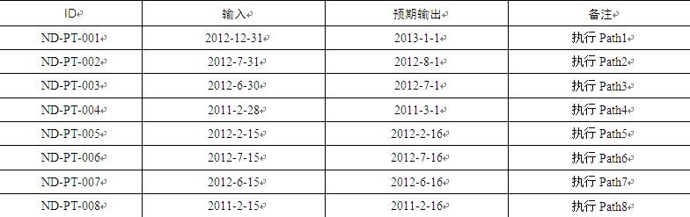
对路径的测试
测试用例设计

Slide 43
对路径的测试
测试分析
独立路径测试的理论基础保证了测试的完备性和无冗余性；
基于独立路径的测试适用于多个判定节点串联和存在循环的情况；
避免引入不可行路径是程序优化的思想；
基于程序图和环复杂度的独立路径测试仅关注结构的测试覆盖。

Slide 44
对路径的测试
捉虫实践5：自动柜员机问题
典型场景
独立路径

Slide 45
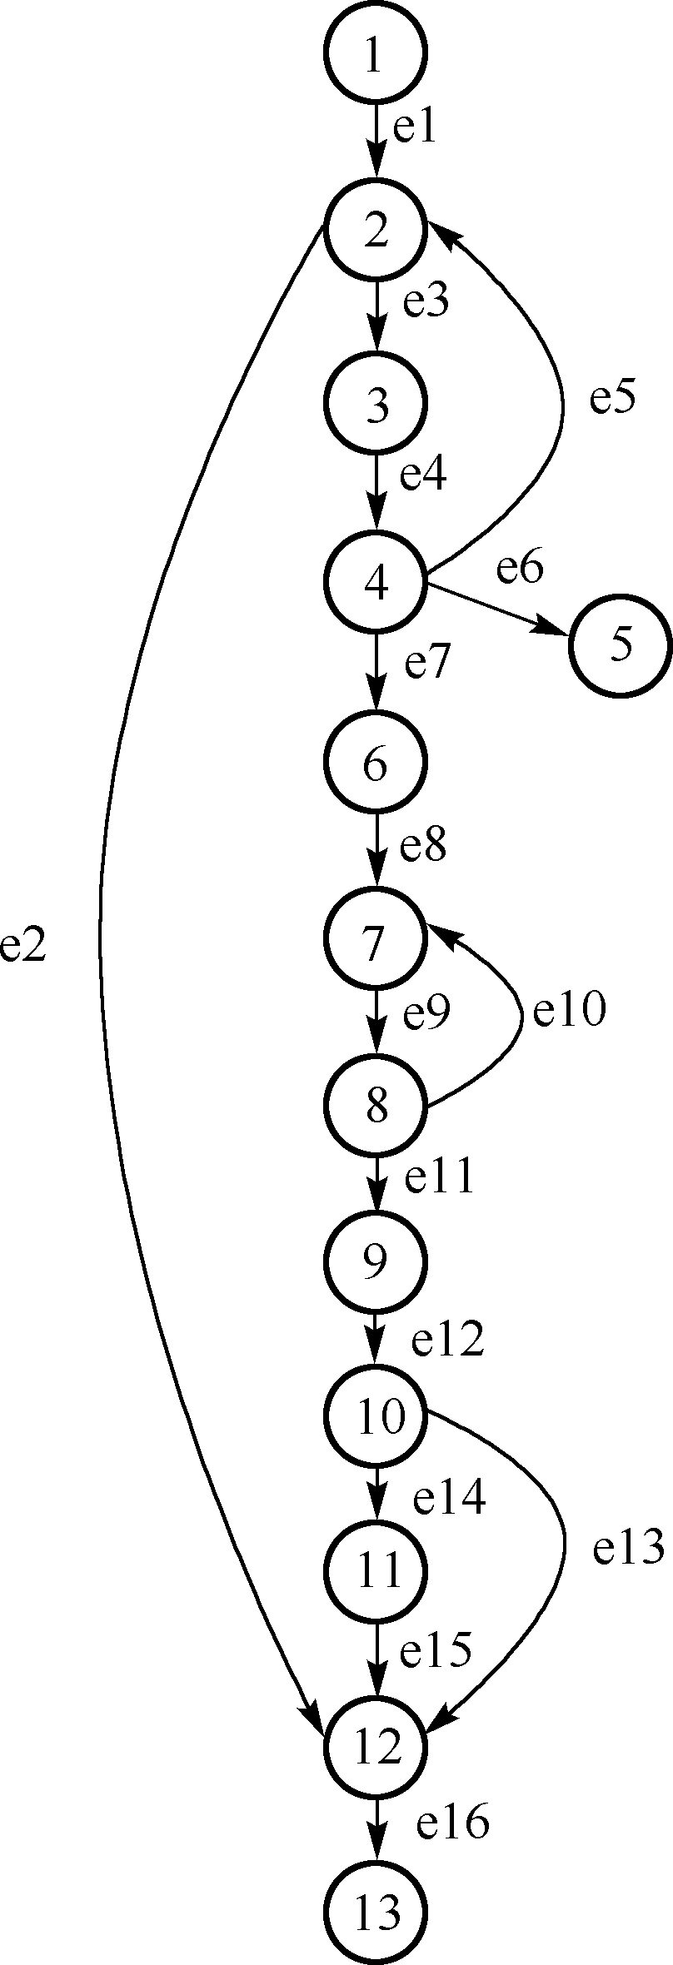
对路径的测试
程序图

Slide 46
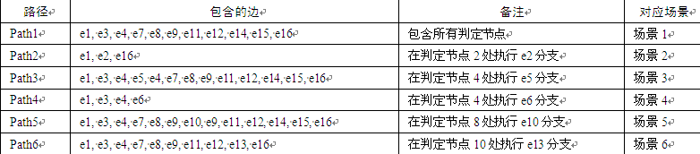
对路径的测试
典型场景及独立路径
与采用场景法得到的场景是相同的

Slide 47
对路径的测试
捉虫实践6：信息采集系统
独立路径抽取
不可行路径分析

Slide 48
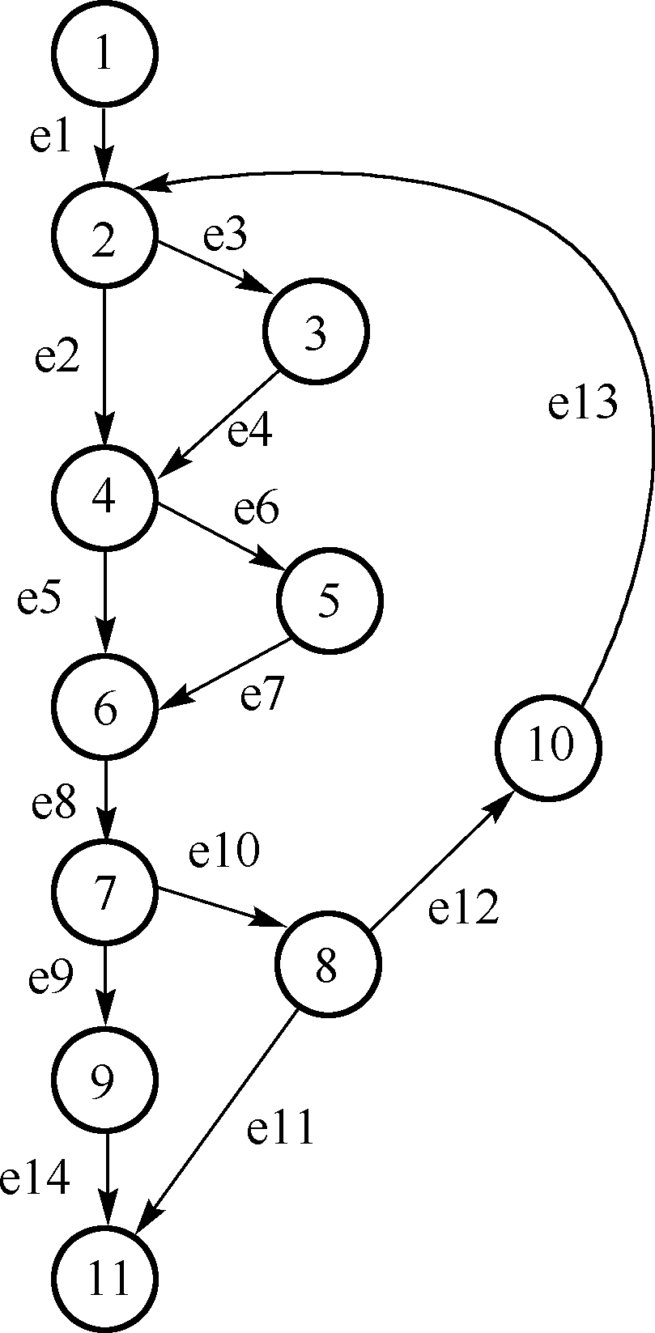
对路径的测试
程序图

Slide 49
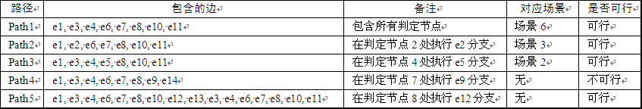
对路径的测试
独立路径集合
与场景法得到的场景不同

Slide 50
对路径的测试
第3章所给出的场景构建原则在所有场景可行时是完全正确的。
当存在不可行场景时，基本流未覆盖最多的判定节点，导致无法把握所构建场景的独立性，产生冗余。
对策：将主场景图看做程序图，根据独立路径测试的原则来构建场景。

Slide 51
对路径的测试
小结
是最重要的白盒测试方法之一，其思想可用于任何动态模型中：
单元测试阶段，主要用于对程序源代码的执行测试。
集成测试或系统测试阶段，主要用于对业务流程、页面跳转等类似动态执行路径的测试。

Slide 52
课堂练习
1 a = float(input("请输入三角形边长a:"))
2 b = float(input("请输入三角形边长b:"))
3 c = float(input("请输入三角形边长c:"))
4 if a + b <= c or a + c <= b or b + c <= a \
5 or abs(a - b) >= c or abs(b - c) >= a \
6 or abs(c - a) >= b:
7 print("不能构成三角形！")
8 elif a == b or b == c or a == c:
9 if a == b and b == c:
10 print("等边三角形")
11 else:
12 print("等腰三角形")
13 else:
14 print("普通三角形")

Slide 53
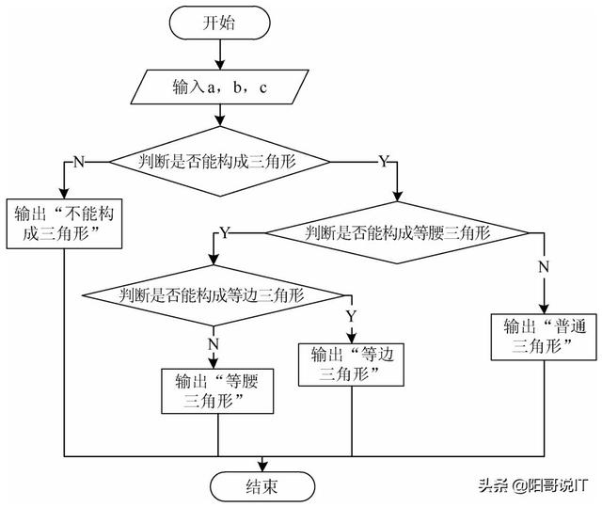
课堂练习

Slide 54
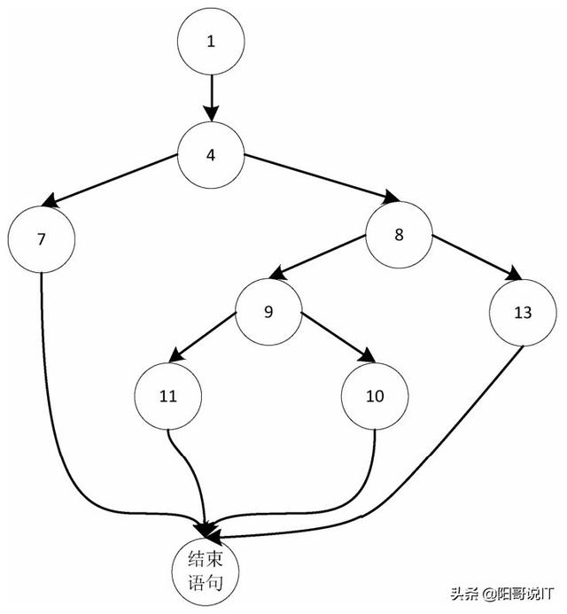
课堂练习

Slide 55
课堂练习
因此，环形复杂度计算如下：
区域数为4
V（G）=12-9+1=4
V（G）=3+1=4

Slide 56
课堂练习
路径1:1→4→7→结束语句
路径2:1→4→8→9→11→结束语句
路径3:1→4→8→9→10→结束语句
路径4:1→4→8→13→结束语句

Slide 57
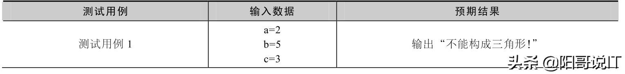
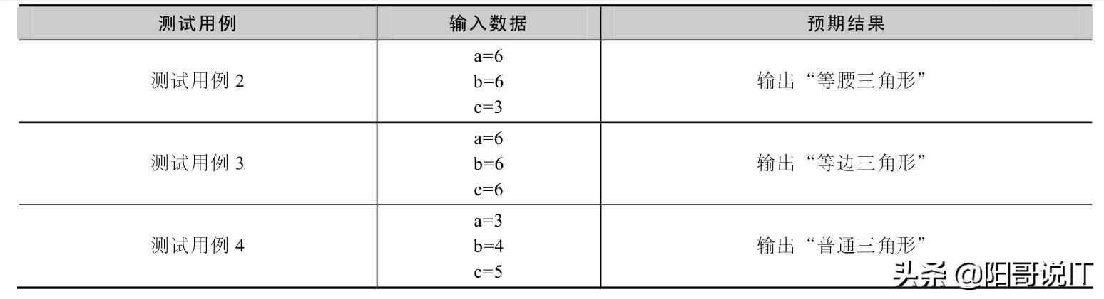
课堂练习

Slide 58

谢谢聆听

